Slide 1
alzheimer

Slide 2
ALZHEİMER NEDİR?
günlük yaşamsal etkinliklerde azalma ve bilişsel yeteneklerde bozulmayla karakterize edilmiş, nöropsikiyatrik belirtilerin ve davranış değişikliklerinin eşlik ettiği nörodejeneratif bir hastalıktır.
65 yaş üzerindeki grubun %2-4’ünde, 85 yaş üzerinde ise %20 oranında görülmektedir

Slide 3
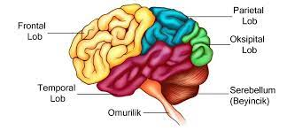

Slide 4
BELİRTİLERİ
Bilinç bulanıklığı
Kişinin bulunduğu ortama adapte olmakta zorlanması,
Kişinin iyi bildiği yerlerde kaybolması,
Saldırganlık, aile ve arkadaşlarından olağan dışı taleplerde bulunma, Çevreye karşı şüphe duyma gibi kişilik bozukluklarının gelişimi,
Halüsinasyon ve sanrılar,
Motivasyon ve öz saygı düşüklüğü,
Kişilerin günlük aktivitelerini yardımsız yapmakta zorluk çekmesi,
Kişinin hatırlayamadığı olayları inkar etmesi,

Slide 5
TEDAVİSİ VAR MI?

